Slide 1

Název školy | Základní škola Šumvald, okres Olomouc
Číslo projektu | CZ.1.07/1.4.00/21.2534
Název šablony klíčové aktivity | Inovace a zkvalitnění výuky prostřednictvím ICT
Číslo šablony | III/2
Vzdělávací oblast/obor | Informační a komunikační technologie/ Informační a komunikační technologie
Tematický okruh | Software
Označení sady | VY_32_INOVACE_INF
Označení materiálu | VY_32_INOVACE_INF_10
Název materiálu | Soubory a složky
Autor | Mgr. Radomil Kryl
Typ aplikace | Prezentace
Ročník | 5.
Předmět | Informatika
Anotace | Žáci se seznámí se soubory a složkami, naučí se vytvářet a přejmenovávat novou složku

Slide 2
SOUBORY A SLOŽKY
Informatika 5. ročník

Slide 3
SOUBOR
Soubor je položka obsahující informace - například text, obrázky nebo hudbu. Když soubor otevřeme, velmi připomíná textový dokument nebo obrázek.
Soubory jsou v počítači zastupovány ikonami. Pohledem na ikonu můžeme snadno zjistit, jakého typu je daný soubor.

Slide 4
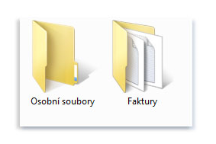
SLOŽKA
Složka představuje místo, do kterého můžeme ukládat soubory. Pokud máme na stole tisíce papírových dokumentů, je téměř nemožné vyhledat konkrétní dokument, který právě potřebujeme. Z toho důvodu se papírové dokumenty často ukládají do kartotéčních složek. V počítači stejně fungují složky.

Slide 5
Knihovny
Chceme-li uspořádat soubory různými způsoby, můžeme využít knihovny, které jsou novou funkcí ve verzi systému Windows 7.
Knihovna dokumentů Tato knihovna slouží k organizaci a uspořádání textových dokumentů, tabulek, prezentací a dalších souborů obsahujících text.
Knihovna obrázků Tato knihovna slouží k organizaci a uspořádání digitálních fotografií, ať už si je stáhnete ze svého fotoaparátu, ze skeneru, nebo vám je někdo pošle e-mailem.
Knihovna hudby Tato knihovna slouží k organizaci a uspořádání digitálních hudebních souborů, například skladeb, které zkopírujete ze zvukového disku CD nebo stáhneme z Internetu.
Knihovna videoklipů Tato knihovna slouží k organizaci a uspořádání videí, například klipů z digitálního fotoaparátu nebo kamery či videosouborů stažených z Internetu.
Chcete-li otevřít knihovnu dokumentů, obrázků nebo hudby, klikněte na tlačítko Start a poté na položku Dokumenty, Obrázky nebo Hudba.

Slide 6
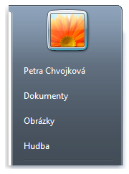

Slide 7
Vytvoření nové složky
Složka představuje místo, do kterého můžete ukládat soubory. Složek můžeme vytvořit libovolný počet a můžeme je ukládat do jiných složek (potom mluvíme o podsložkách). Chceme-li vytvořit složku, postupujeme takto:
Přejdeme na místo, kde chceme vytvořit novou složku, například do existující složky nebo na plochu.
Klepneme pravým tlačítkem myši do volné oblasti na ploše nebo v okně složky, přejdeme na možnost Nový a pak klikneme na možnost Složka.
Zadáme název nové složky a stiskneme klávesu Enter.
Nově vytvořená složka se zobrazí na místě, které jsme určili.

Slide 8
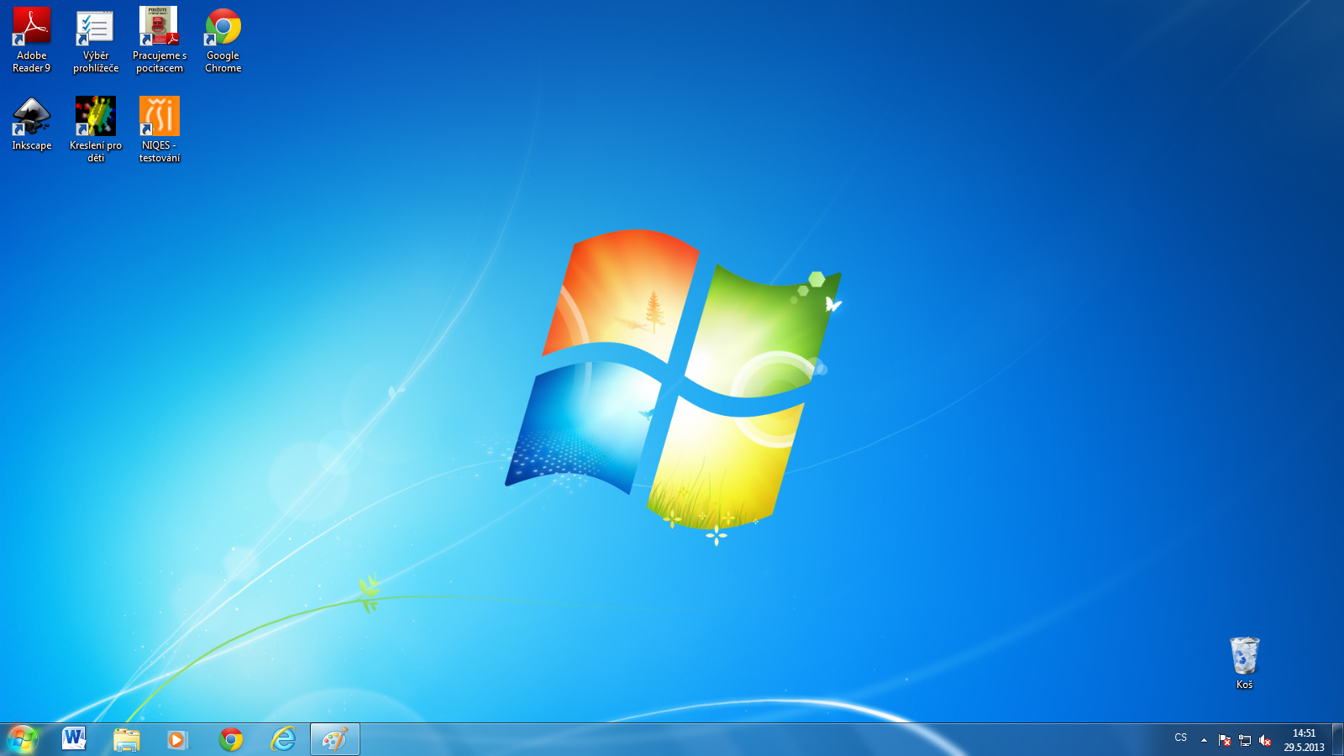
Vytvoření nové složky
PRAVÉ TLAČÍTKO MYŠI

Slide 9
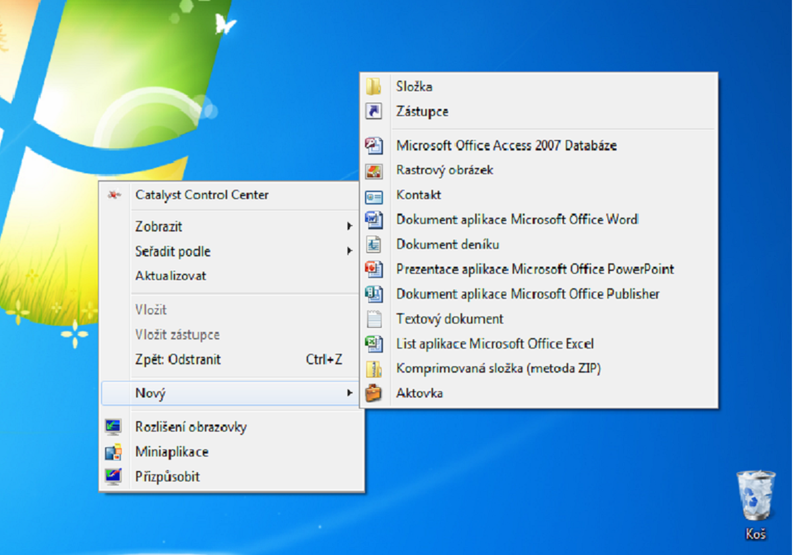
Vytvoření nové složky

Slide 10

Vytvoření nové složky
NOVÁ SLOŽKA

Slide 11

PŘEJMENUJEME SLOŽKU

Slide 12
ZDROJE A LITERATURA
Pavel Navrátil, S počítačem na základní škole, 2. vydání, Computer Media 2002, ISBN: 80 – 902815 – 6 - 7
Galerie prostředků Microsoft Office
Nápověda a podpora pro systém Windows

